Slide 1
KOCKOCK 화면구성
그루터기

Slide 2
어플리케이션
아이콘

Slide 3
< MY 여행 경로 화면>
EDIT
경로1
EDIT 버튼 선택 시
저장된 경로를 편집할 수 있다.
경로2
+ 버튼을 누르면
새로운 경로를 만들 수 있다.
+

Slide 4
DEL
SAVE
경로1
경로를 선택하고
DEL 버튼을 누르면 저장된 경로를
지울 수 있다.
경로2
SAVE 버튼을 누르면 편집한 경로를
저장할 수 있다
+

Slide 5
←
NEXT
< 장소 시간 선택 화면>
도/광역시
시/군/구
<
8월
>
월 화 수 목 금 토 일
1 2 3 4 5 6 7
8 9 10 11 12 13 14
16 17 18 19 20 21
22 23 24 25 26 27 28
29 30 31

Slide 6
←
NEXT
도/광역시
경기도
시/군/구
대구
도/광역시 버튼을
누르면 여행하려는
지역을 선택할 수 있다.
달력

Slide 7
←
NEXT
도/광역시
NEXT 버튼을 누르면 경유지 지정 화면으로 넘어간다.
시/군/구
8월
달력
>
<
월 화 수 목 금 토 일
1 2 3 4 5 6 7
8 9 10 11 12 13 14
16 17 18 19 20 21
22 23 24 25 26 27 28
29 30 31
달력을 이용하여 여행 가려는 날짜를
지정할 수 있다.

Slide 8
< 경유지 선택 화면>
←
FINISH
필터1
필터2
필터3
필터4
FINISH버튼을
누르면 선택한
경유지를 포함한 경로를 만들어준다
지도
선택
경유지를 클릭하면
경유지 선택,
출/도착지를 설정하고 상세정보를 볼 수 있는 팝업이 뜬다.
출/도착지
상세정보

Slide 9
←
FINISH
필터1
필터2
필터3
필터4
뒤로 가기 버튼을
누르면 날짜와 장소 선택 화면으로
되돌아간다.
지도
필터에 따라서
원하는 경유지를
선택하여 볼 수 있다.

Slide 10
←
FINISH
필터1
필터2
필터3
필터4
지도
팝업에서 선택버튼
선택 시 붉은색으로
색상 변화

Slide 11
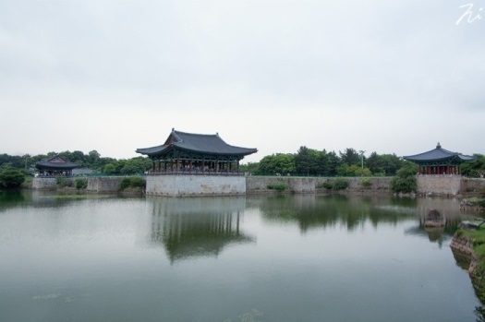
←
FINISH
필터1
필터2
필터3
필터4
지도
x
<안압지>상세정보
월성(月城)의 북동쪽에 인접하였다. 《삼국사기》 674년(문무 왕 14) 조(條)를 보면 궁성 안에 못을 파고 산을 만들어 화초(花草)를 기르고 진금이수(珍禽異獸)를 양육하였다고 하였는데, 안압지는 바로 그때 판 못이며 임해전(臨海殿)에 딸린 것으로 추정된다.
팝업의 상세정보 클릭 시
상세정보를 팝업으로
띄워줌

Slide 12
< 경로 완성 화면 >
←
경로 저장,
상세 경로 안내,
여행 날씨 안내
팝업을 띄워준다.
필터1
필터2
경로
경로를 지도에
표시하여 보여준다.

Slide 13
←
추천지를 필터에 따라 골라서
볼 수 있다.
필터1
필터2
경로
추천 여행지를
노란색으로
표시해준다.

Slide 14
←
경로를 저장하고
상세 경로 안내,
여행 날씨 안내로 이동 가능한 팝업
경로저장
필터1
필터2
상세 경로 안내
여행 날씨 안내
경로
뒤로 가기 버튼을 누르면 경유지
선택 화면으로
되돌아간다.

Slide 15
< 상세 경로 안내 화면>
←
<<상세경로 안내>>
화살표 버튼을 누르면
경로 창으로 되돌아간다.
출발지 >> 동대구역
동대구역 → 김광석 거리
경유지-> 경유지 버튼을 누르면 팝업으로 경로를 상세안내 해준다.
경유지1>>김광석거리
김광석 거리 → 근대 골목
경유지2>>근대골목
근대 골목 → 경북대학교

Slide 16
←
<<상세경로 안내>>
상세정보를
팝업으로
띄워줌
출발지 >> 동대구역
동대구역에서 김광석거리 X
동대구역 지하철1호선 승차 →
칠성시장 역에서 하차 →
칠성시장 역3번 출구로 나와서 칠성시장 정류장으로 이동 →
403버스 탑승 →
방천시장 역에서 하차
동대구역 → 김광석 거리
경유지1>>김광석거리
김광석 거리 → 근대 골목
경유지2>>근대골목
근대 골목 → 경북대학교

Slide 17
< 여행 날씨 안내 화면>
←
오늘의 날씨
뒤로 버튼을 누르면
경로 창으로 이동한다
25℃ 26 ℃ 27 ℃ 28 ℃ 27 ℃
03시 06시 09시 12시 15시
주간 날씨
27℃ 28 ℃ 27 ℃ 26 ℃ 25 ℃ 26 ℃ 25 ℃
8/27 8/28 8/29 8/30 8/31 9/1 9/2

Slide 18
KOCKOCK 화면구성
끝
그루터기

